Slide 1
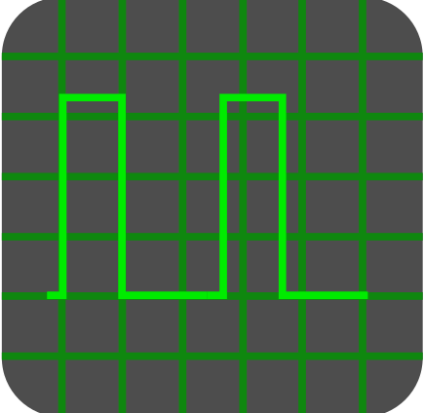
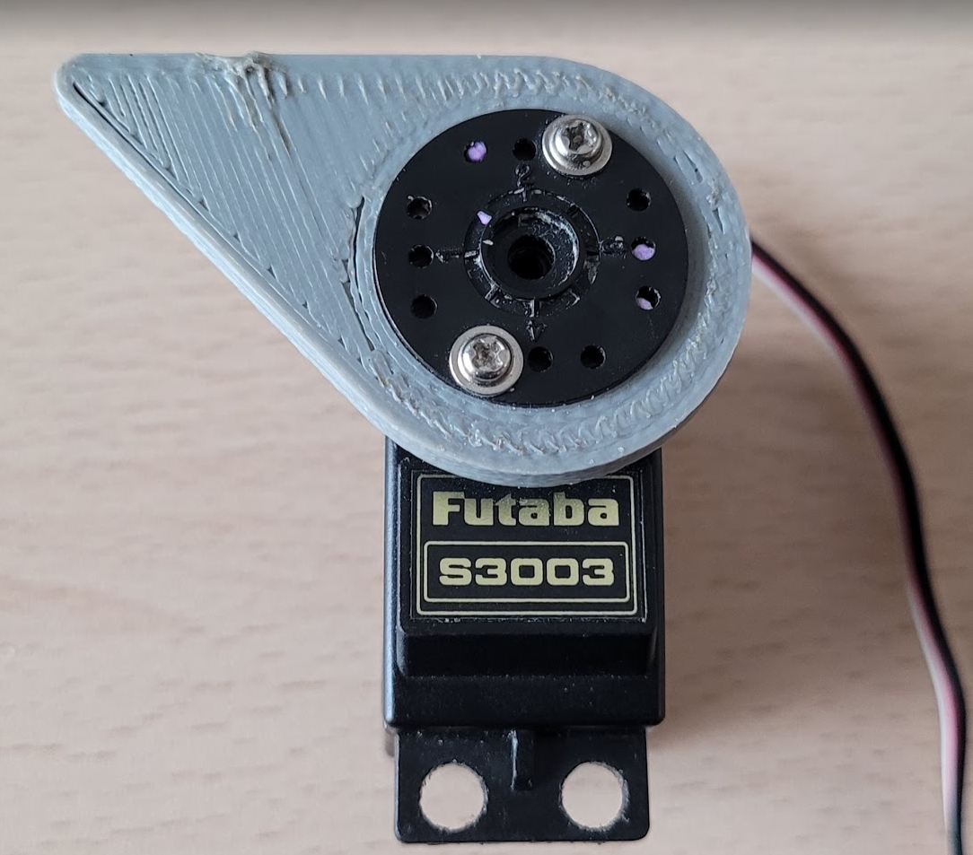


MECATRÓNICA
PRÁCTICA: Diseño digital en FPGAs Libres (IV)
Control digital de motores

